Slide 1
ΟΙ ΝΕΕΣ ΤΕΧΝΟΛΟΓΙΕΣ ΚΑΙ ΤΟ ΠΕΡΙΒΑΛΛΟΝ
Anatolia College
Βουλή των εφήβων
Γιώργος Χατζηβαλάσης (Πρώτη Λυκείου)

Slide 2
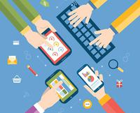
ΤΠΕ (ΣΗΜΑΣΙΑ)
ΤΠΕ σημαίνει τεχνολογίες πληροφορικής και επικοινωνιών
Με τον όρο αυτό συμβολίζουμε όλα τα μηχανήματα τεχνολογίας.

Slide 3
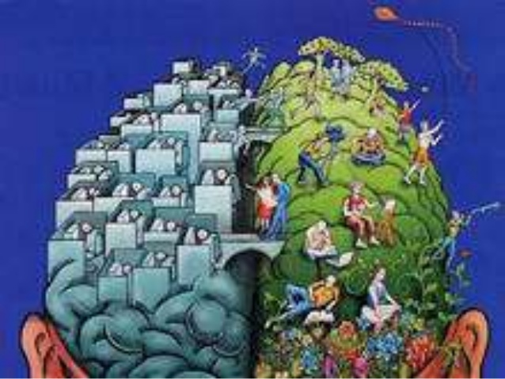
Επιπτώσεις Των ΤΠΕ Στο Περιβάλλον
Δημιουργία CO2
Ευθύνονται για το 2% του παγκόσμιου αέριου του Θερμοκηπίου
Τα επόμενα 20 χρόνια υπολογίζεται να έχουν μολύνει τον πλανήτη περισσότερο από τις αεροπορικές πτήσεις
Οι παλιές συσκευές πετιού-
Νται στα σκουπήδια αντί να
ανακυκλωθούν και μετά να
πεταχτούν τελειωτικά

Slide 4
Βοήθεια του Περιβάλλοντος μέσω των ΤΠΕ
Πράσινες χρήσεις των ΤΠΕ:
Ανίχνευση πυρκαγιών και μόλυνσης θαλασσών
Παρακολούθηση περιβαλλοντικών δεδομένων
Περιορισμένη χρήση ενέργειας
Περιορισμός μετακίνησης, λόγω
της Τήλε-εργασίας

Slide 5
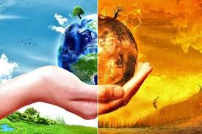
Τι Μπορούμε Να Κάνουμε Εμείς???
Αποσύνδεση ηλεκτρικών συσκευών όταν δεν τις χρησιμοποιούμε
Όχι πολύ μεγάλη φωτεινότητα
Δεν πετάμε τους παλιούς υπολογιστές μας τους δίνουμε για ανακύκλωση
Υιοθέτηση πρασίνων συνηθειών από τους χρήστες

Slide 6
Η Ευθύνη είναι σε όλους μας!!
Ευχαριστώ για την προσοχή σας

